Slide 1
今 日 彌 撒
禮儀年甲年聖家節
請關掉手機或轉至振動位置，準備好心靈，彌撒即將開始。

Slide 2
進 堂 曲
主 請 來

Slide 3
主 請 來
Maranatha ! 主基督請來！
我是葉瑟的根苗達味後裔，
明亮的曉明之星, 上主之光。
聖神與新娘齊說:「請來」
願凡聞其聲者亦說:「請來!」
主請來 1 of 2

Slide 4
Maranatha ！主基督請來！
3. 凡口渴者，請他前來；
凡心懷熱望者請他前來
暢飲永生的活水。
4. 是，我快要來！阿們！
請來，我主耶穌！
主請來 2 of 2

Slide 5
致 候 詞
主禮：因父、及子、
及聖神之名。
全體：阿 們。

Slide 6
主禮：願天父的慈愛，
基督的聖寵，
聖神的恩賜，
與你們同在。
全體：也與你的心靈同在。

Slide 7
主禮：
各位教友，
現在我們大家認罪，
虔誠地舉行聖祭。
(靜默片刻)

Slide 8
主禮：全體：
我向全能的天主，
和各位教友，承認
我在思、言、行為
上的過失。

Slide 9
我罪、我罪、我的重罪。
為此，懇請
終身童貞聖母瑪利亞、
天使聖人、和你們各位
教友，為我祈求上主，
我們的天主。

Slide 10
主禮：願全能的天主垂
憐我們，赦免我們的罪，使我們得到永生。
全體：阿 們。

Slide 11
上主，求祢垂憐。
上主，求祢垂憐。
基督，求祢垂憐。
基督，求祢垂憐。
上主，求祢垂憐。
上主，求祢垂憐。
垂憐經

Slide 12
天主在天受光榮。 主愛的人在世享平安。
光榮頌 -1 of 5

Slide 13
主、天主、天上的君王、全能的天主聖父，
我們為了祢無上的光榮， 讚美祢、稱頌祢、朝拜祢、顯揚祢、感謝祢。
光榮頌 -2 of 5

Slide 14
主、耶穌基督、獨生子； 主、天主、天主的羔羊，聖父之子； 除免世罪者，求祢垂憐
我們。
除免世罪者，求祢俯聽
我們的祈禱。
光榮頌 -3 of 5

Slide 15
坐在聖父之右者， 求祢垂憐我們； 因為只有祢是聖的，只有祢是主， 只有祢是至高無上的。
光榮頌 -4 of 5

Slide 16
耶穌基督，祢和聖神，同享天主聖父的光榮。阿 們
光榮頌 -5 of 5

Slide 17
集 禱 經
主禮：……… ，祂和祢及
聖神，永生永王。
全體：阿 們。

Slide 18
聖 道 禮 儀
讀 經 一
恭讀《撒慕爾記上》

Slide 19
讀 經 一
時期到了, 亞納就懷孕, 生了一個兒子, 給他起名叫撒慕爾。亞納說:「因為這是我向上主求來的。」約過了一年, 她的丈夫厄耳卡納帶着全家上史羅去, 向上主奉獻年祭,還他所許的願。
讀經一 -1 of 4

Slide 20
讀 經 一 (continue)
亞納却沒有上去, 她對丈夫說:「等孩子斷了奶, 我要帶他上去,
將他奉獻給天主, 讓他終生住在那裡。」
孩子斷奶以後,亞納便帶着他去史羅, 同時帶去一頭三歲的牛、
讀經一 -2 of 4

Slide 21
讀 經 一 (continue)
十斤麵粉和一皮囊酒; 他們來到史羅上主的聖殿: 孩子還很小。他們祭殺了牛以後, 孩子的母親來到厄里面前,對他說:「我主, 請聽: 我主, 就像你活着那樣真實, 我就是曾在你旁邊祈求上主
讀經一 -3 of 4

Slide 22
讀 經 一 (continue)
的那個婦人。那時我為得到這孩子祈禱, 上主就賞賜了我所懇求的, 所以現在我把他獻給上主, 他一生是屬於上主的。」亞納便把他留在上主那裡。
讀經一 -4 of 4

Slide 23
—上主的聖言—
全體：感謝天主

Slide 24
答 唱 詠

Slide 25
讀 經 二
恭讀《聖若望一書》

Slide 26
讀 經 二
親愛的諸位: 請看父是怎樣愛我們, 祂使我們稱為天主的兒女, 而我們也真是如此。世人不認識我們, 是因為他們不認識父。親愛的諸位, 現在我們是天主的兒女, 但我們將
讀經二 -1 of 4

Slide 27
讀 經 二 (continue)
來究竟如何, 還不明顯; 可是我們知道: 一旦明顯了, 我們都要像祂, 因為我們將看見祂的真相。親愛的諸位, 假使我們的心不責備我們, 我們在天主前便可有恃無恐; 我們無論求什
讀經二 -2 of 4

Slide 28
讀 經 二 (continue)
麼, 必從祂那裡獲得, 因為我們遵守了祂的命令, 作了祂所喜歡的事。祂的命令是要我們信祂的子耶穌基督的名, 並按照祂的吩咐, 彼此相愛。誰遵守天主的命令, 就住在天主內, 天
讀經二 -3 of 4

Slide 29
讀 經 二 (continue)
主也住在他內。藉着天主賜給我們的聖神, 我們就知道天主住在我們內。
讀經二 -4 of 4

Slide 30
—上主的聖言—
全體：感謝天主

Slide 31
福 音 前 歡 呼
阿肋路亞

Slide 32
福 音
主禮：願主與你們同在
全體：也與你的心靈同在
主禮：恭讀聖路加福音
全體：主願光榮歸於祢

Slide 33
福 音
耶穌的父母, 每年逾越節都上耶路撒冷去。當祂十二歲時,他們又照節日的慣例上京城去了。過完了節, 他們回去的時候,孩童耶穌仍然留在耶路撒冷。
福音 -1 of 6

Slide 34
福 音 (continue)
祂的父母都沒有發覺, 還以為祂在同行的人群中。走了一天的路程以後才發覺, 就在親戚和熟人中尋找, 沒有找到, 便返回耶路撒冷去找。三天以後, 才在聖
福音 -2 of 6

Slide 35
福 音 (continue)
殿裡找到了祂。當時祂正坐在經師們中間, 聽他們, 也問他們。凡聽見祂的人, 對祂的智慧和對答都驚奇不止。祂的父母看見祂, 也非常驚異, 祂的母親對祂
福音 -3 of 6

Slide 36
福 音 (continue)
說:「孩子, 祢為什麼這樣對待我們呢? 祢的父親和我一直擔心的在找祢。」耶穌對他們說:「你們為什麼找我呢? 你們不知道我應該在我父的家裡嗎?」
福音 -4 of 6

Slide 37
福 音 (continue)
但是, 他們却不明白祂所說的話。祂就同他們下去, 回到納匝肋,屬他們管轄。祂的母親把這一切都牢記在心中。耶穌的智慧和體格, 以及天主和人們對祂的
福音 -5 of 6

Slide 38
福 音 (continue)
喜愛, 都不斷增長。
福音 -6 of 6

Slide 39
—基督的福音—
全體：基督，我們讚美祢。

Slide 40
講 道

Slide 41
信 經
我信唯一的天主，
全能的聖父，天地萬物，無論有形無形，
都是祂所創造的。

Slide 42
我信唯一的主、
耶穌基督，
天主的獨生子。
祂在萬世之前，
由聖父所生。

Slide 43
祂是出自天主的天主，
出自光明的光明，
出自真天主的真天主。

Slide 44
祂是聖父所生，
而非聖父所造，
與聖父同性同體，
萬物是藉著祂而造成的。

Slide 45
祂為了我們人類，
並為了我們的得救，
從天降下。
｛鞠 躬｝
｛祂因聖神由童貞瑪利亞
取得肉軀，而成為人｝

Slide 46
祂在般雀比拉多執政時，
為我們被釘在十字架上，
受難而被埋葬。
祂正如聖經所載，
第三日復活了。

Slide 47
祂升了天，
坐在聖父的右邊，
祂還要光榮地降來，
審判生者死者，
祂的神國萬世無疆。

Slide 48
我信聖神，
祂是主及賦予生命者，由聖父聖子所共發。
祂和聖父聖子，
同受欽崇，同享光榮。
祂曾藉先知們發言。

Slide 49
我信唯一、至聖、至公、
從宗徒傳下來的教會。
我承認赦罪的聖洗，
只有一個。

Slide 50
我期待死人的復活，及來世的生命。
阿們。

Slide 51
信 友 禱 詞
領： 我們同聲祈禱
全體：求主俯聽我們

Slide 52
聖若瑟禱文
親愛的聖若瑟，天主的忠僕和聖家慈愛的守護者。我們懇求您的指引和代禱，好使我們能忠實地敬拜上主，並勇敢地分享我們的信仰，

Slide 53
慷慨地實踐慈悲與善行。
請協助我們成為傳播福音的使徒，隨時準備分享我們的時間、才能與財富，藉此擴展天主的國度。並懇請教導我們以謙卑和信賴的

Slide 54
心接受基督，並在聖體聖事中敬拜祂。
慈愛的聖若瑟，請護佑我們避免罪惡的玷污，幫助我們抵禦黑暗的勢力。我們謙卑地請求您透過主

Slide 55
耶穌基督，向天父表達我們的祈禱。阿門。

Slide 56
聖 祭 禮 儀
奉 獻 曲
聖母領報歌

Slide 57
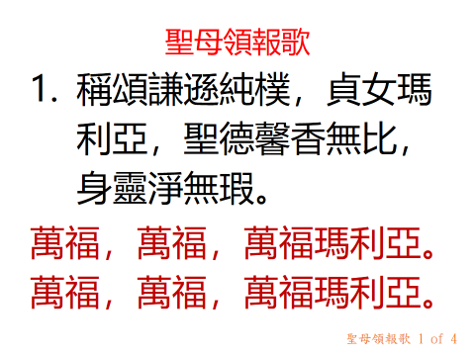

Slide 58
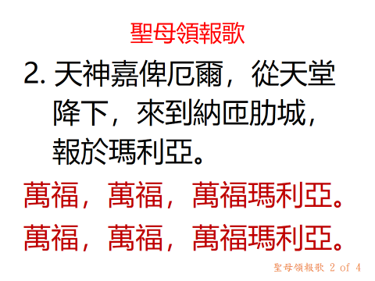

Slide 59
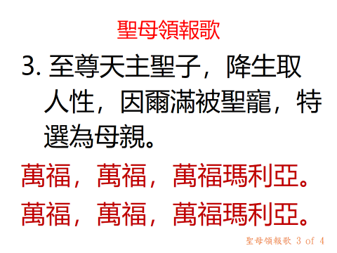

Slide 60
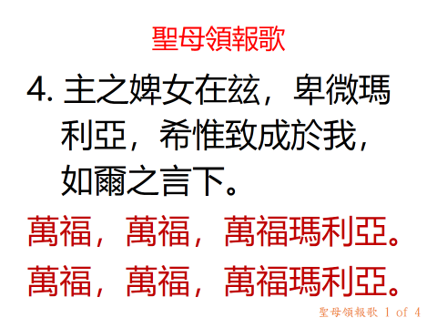

Slide 61
主禮：
各位教友：
請你們祈禱，
望全能的天主聖父，
收納我和你們
共同奉獻的聖祭。

Slide 62
全體：
望上主從祢的手中，
收納這個聖祭，為讚
美並光榮祂的聖名，
也為我們和祂整個聖
教會的益處。

Slide 63
獻 禮 經
主禮：……….以上所求是
靠我們的主基督。
全體：阿 們

Slide 64
感 恩 經
主禮：願主與你們同在。
全體：也與你的心靈同在。
主禮：請舉心向上。
全體：我們全心歸向上主。

Slide 65
主禮：請大家感謝上主，
我們的天主。
全體：這是理所當然的。

Slide 66
聖、聖、聖、
上主、萬有的主，
祢的光榮充滿天地。
歡呼之聲，響徹雲霄。
奉主名而來的當受讚美，歡呼之聲，響徹雲霄。

Slide 67
成 聖 體 禮
【請跪下】

Slide 68
全體：
基督，
我們傳報祢的聖死，
我們歌頌祢的復活，
我們期待祢光榮地來臨。

Slide 69
全能的天主聖父, 愿一切崇敬和榮耀, 藉著基督, 偕同基督, 在基督內, 並聯合聖神, 都歸於祢, 直到永遠。阿們。

Slide 70
領 聖 體 禮
主禮：…… 我們的天父，
願祢的名受顯揚，
願祢的國來臨，
願祢的旨意奉行在人間，
如同在天上。

Slide 71
求祢今天賞給我們
日用的食糧，
求祢寬恕我們的罪過，
如同我們寬恕別人一樣，
不要讓我們陷於誘惑，
但救我們免於凶惡。

Slide 72
全體：
天下萬國，
普世權威，
一切榮耀，
永歸於祢。

Slide 73
主禮：……
祢是天主，永生永王。
全體：阿 們。

Slide 74
主禮：願主的平安常與你
們同在。
全體：也與你的心靈同在
主禮：請大家互祝平安。

Slide 75
除免世罪的天主羔羊，
求祢垂憐我們。
除免世罪的天主羔羊，
求祢垂憐我們。
除免世罪的天主羔羊，
求祢賜給我們平安。

Slide 76
主禮：… , 蒙召來赴聖宴的人是有福的。
全體：
主，我當不起祢到我心裡來，只要祢說一句話，我的靈魂就會痊癒。

Slide 77
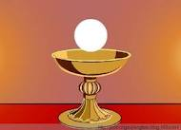
請教友依序恭領聖體

Slide 78
領 主 曲
天主聖子懇求降臨

Slide 79
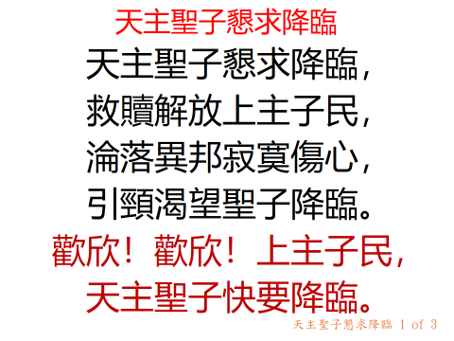

Slide 80
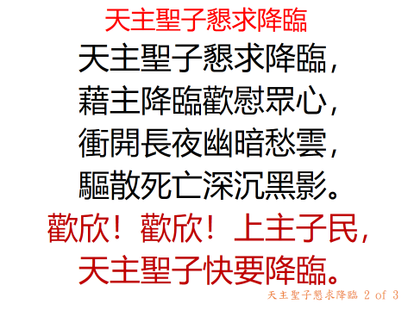

Slide 81
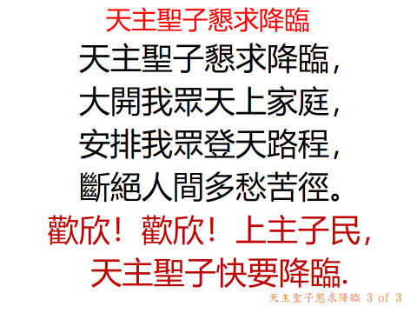

Slide 82
領 聖 體 後 經
主禮：
上主，……以上所求是靠我們的主基督。
全體：阿們

Slide 83
主禮：願主與你們同在。
全體：也與你心靈同在。
主禮：願全能的天主，
聖父、聖子、
聖神，降福你們。
全體: 阿們。

Slide 84
主禮：彌撒禮成。你們
去傳報福音吧！
全體：感謝天主。

Slide 85
禮 成 曲
快來至聖默西亞

Slide 86
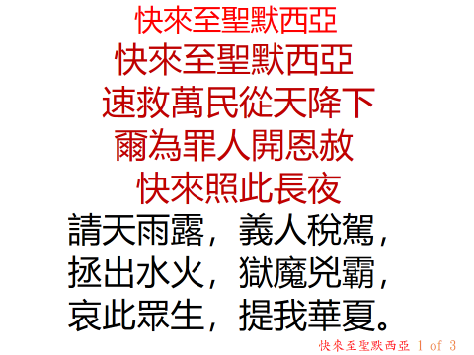

Slide 87
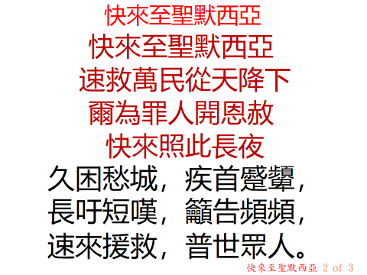

Slide 88
